Slide 1
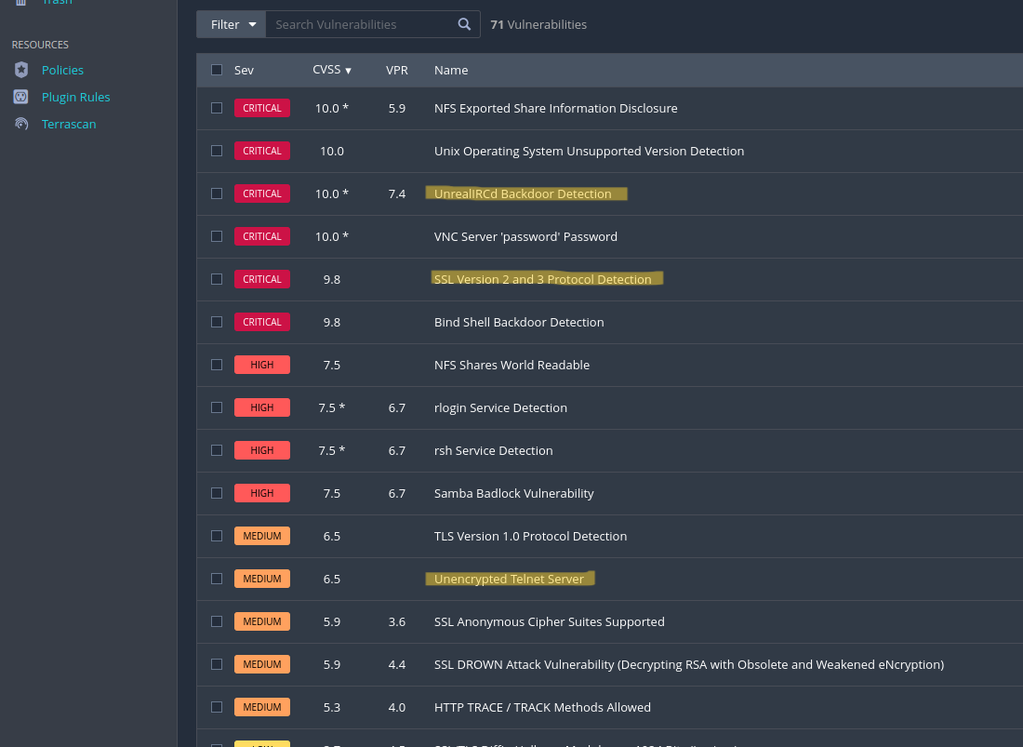
UnrealIRCd Backdoor Detection
Questa è una vulnerabilità a rischio critico e riguarda un server
IRC, utilizzato come protocollo di comunicazione testuale(ad esempio whatsapp). In questo caso il rischio è dato dal fatto che il server è una versione di UnrealIRCd ed ha una backdoor che permette a chiunque di andare a riscrivere codice. Per ridurre il rischio è necessario scaricare e installare il software da 0, verificandone l’integrità con i checksum MD5 / SHA1.
Questa vulnerabilità è presente sulla porta 6697.
SSL Version 2 and 3 Protocol Detection
In questo caso la vulnerabilità a rischio critico risiede nelle versioni del protocollo SSL utilizzate ovvero la 2.0 e/o la 3.0. Queste sono versioni che presentano delle falle nel sistema di crittografia, un attaccante può sfruttarle per effettuare attacchi POODLE attraverso il downgrade della connessione inducendo il browser a utilizzare una versione obsoleta dei protocolli SSL/TSL. Di conseguenza è necessario impostare i browser in maniera che possano utilizzare solo le versioni più recenti e sicure dei protocolli. Questa vulnerabilità è presente sulla porta 25(smtp).

Slide 2
Unencrypted Telnet Server
Questa è invece una vulnerabilità di livello medio ma potenzialmente molto pericolosa, in quanto indica che l’host sta utilizzando un server Telnet su un canale non criptato, rischiando quindi che un attaccante possa trovare dati sensibili tramite un attacco man-in the-middle. L’utilizzo del servizio Telnet è sconsigliato è preferibile l’ SSH essendo un servizio criptato. Esistono però delle applicazione per utilizzare il servizio Telnet in maniera criptata ad esempio stunnel(Secure Tunnel) che una volta installato e attivato “avvolge” la connessione Telnet in un tunnel criptato. La porta in questione è la 23.

